Slide 1
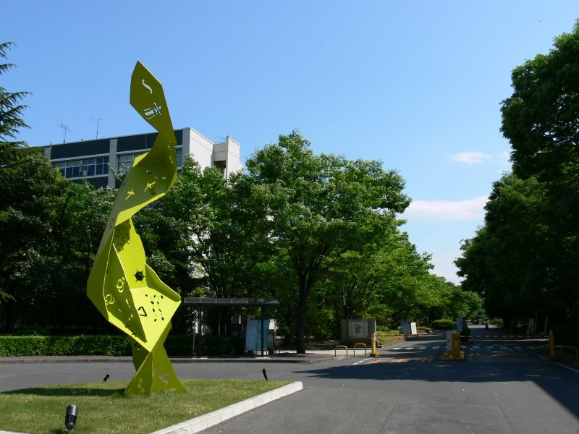


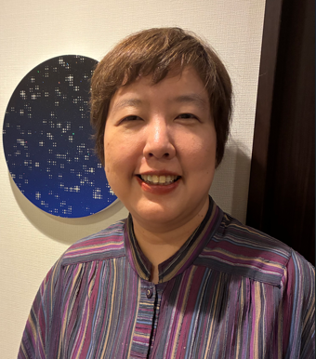
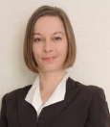
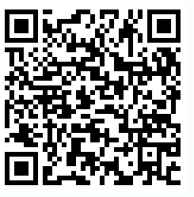
令和７年度
埼玉大学特別公開講座
主催
共催
後援 埼玉大学産学官連携協議会
日時 ： 2026年2月13日(金)14:00～16:30（受付開始13:00）
会場 ： 大宮ソニックシティ9階 904会議室
「なぜ世界に経済に人生に
『芸術と人文学』が必要なのか？」
「江戸の大名屋敷における素人芝居に
みる日本の〈やってみる〉文化」
第１部
第２部
14:00～15:00
15:10～16:10
埼玉大学大学院
人文社会科学研究科
埼玉大学大学院
人文社会科学研究科
教授
加藤 有希子 氏
教授
ビュールク トーヴェ
ヨハンナ 氏
参加費 無料
【対象】
埼玉県経営者協会会員及び
埼玉大学産学官連携協議会会員
【定員】
40名（先着順）
お申込み
弊会のホームページ、
FAXまたは
右のQRコードで
お申込みください。
貴社名：
TEL :
所属・役職名 | 氏名 | メールアドレス
（本件担当 坂倉 TEL 048-647-4100／FAX048-641-0924）

